Slide 1
Открытое занятие в группе «Улыбка» Путешествие в волшебную страну
Задачи:
Закреплять умение узнавать предмет по описанию.
Упражнять в изменении существительных по числам.
Учить подбирать слова с противоположным значением.
Развивать мышление, умение классифицировать,
сравнивать, обобщать.
Развивать четкое произношение звуков, развивать слуховое внимание.
Воспитывать любовь к русско-народному фольклору.
Воспитывать доброту, желание оказать помощь.

Slide 2
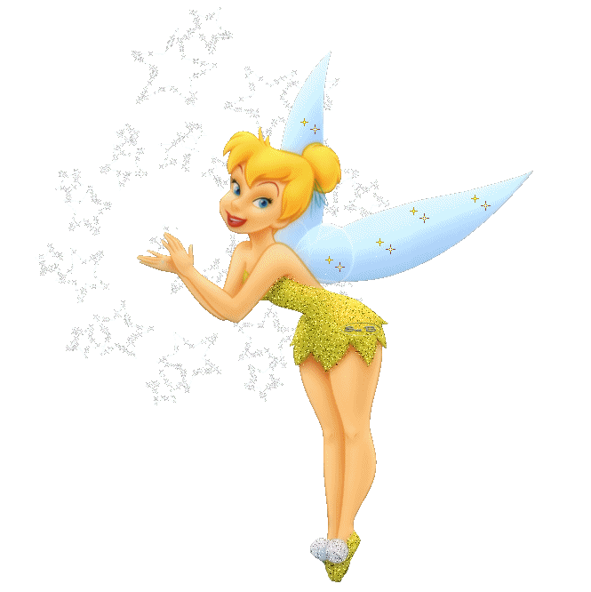

Slide 3
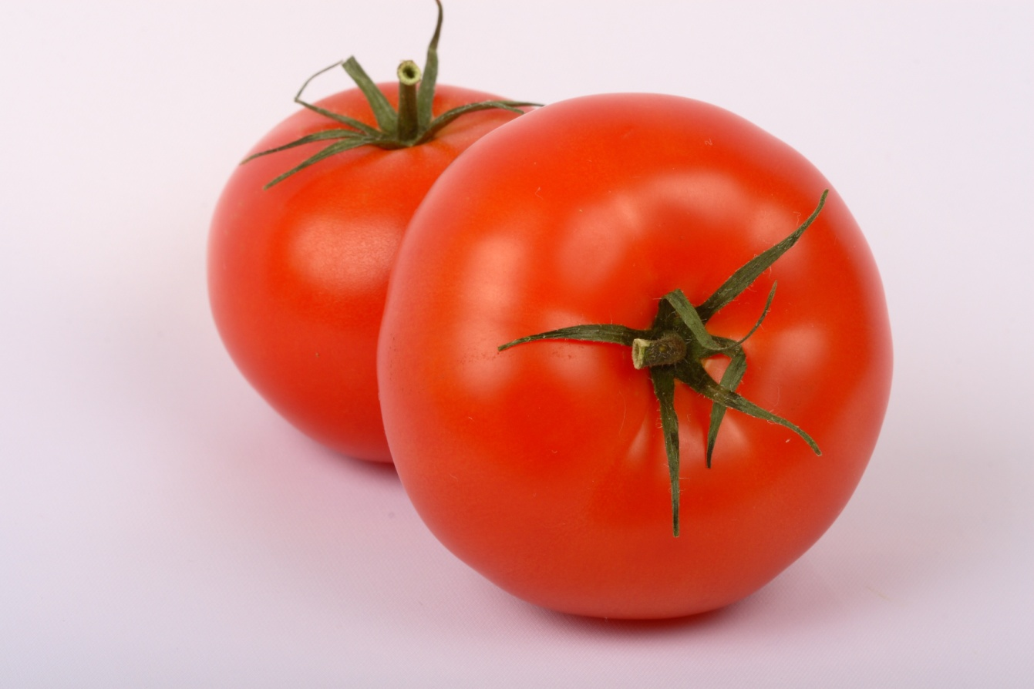

Slide 7
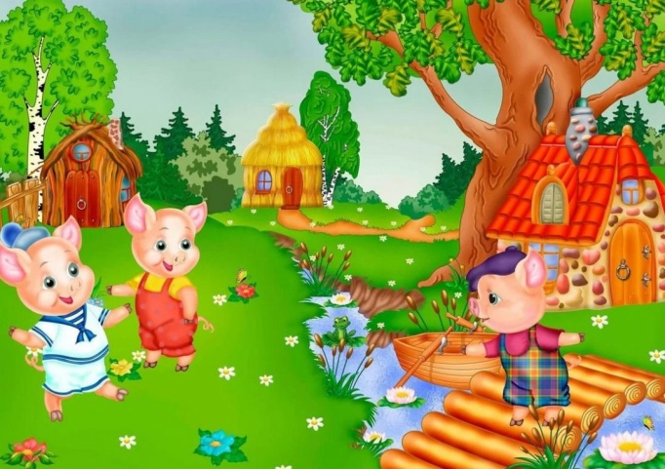
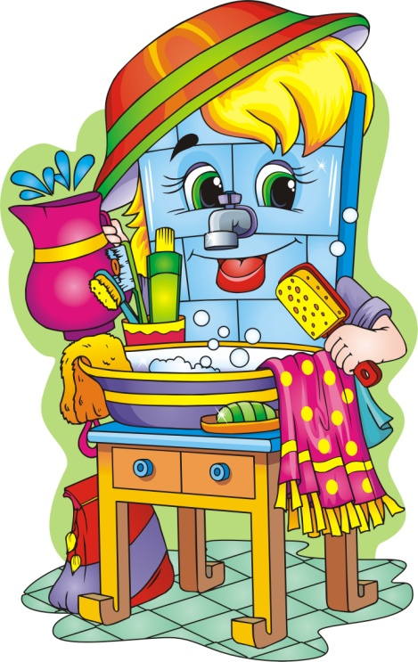
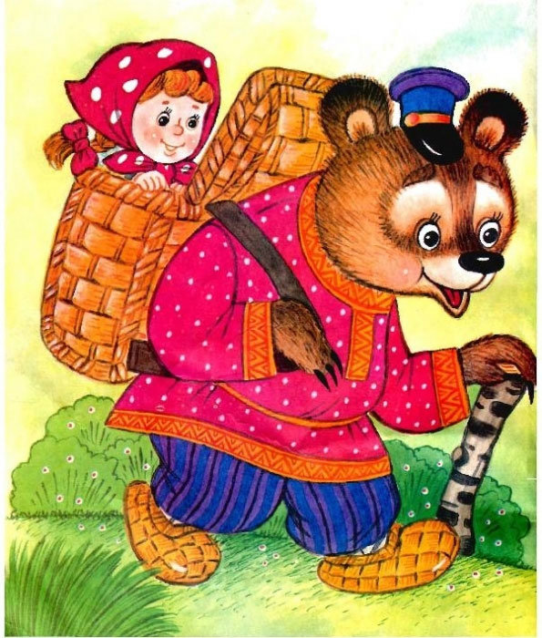
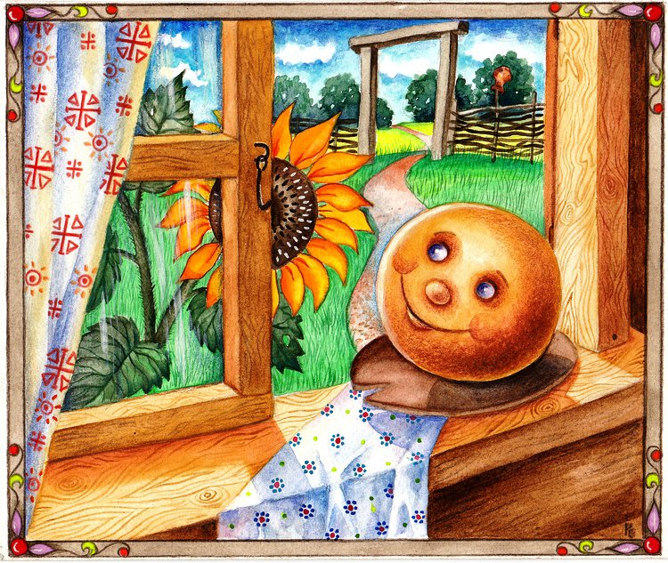

Slide 11
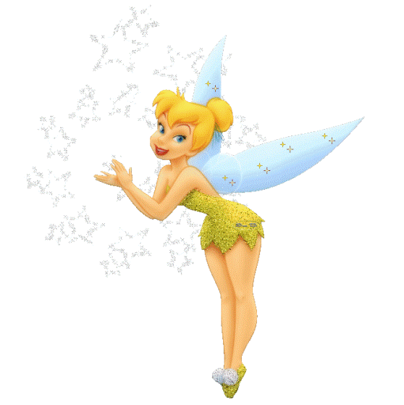
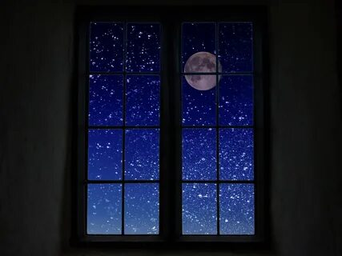

Slide 12
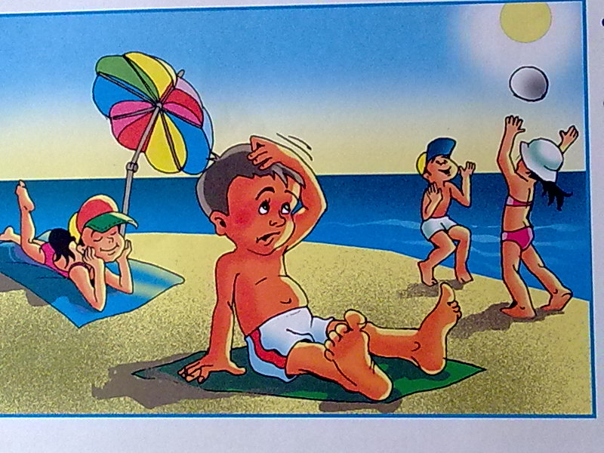

Slide 15
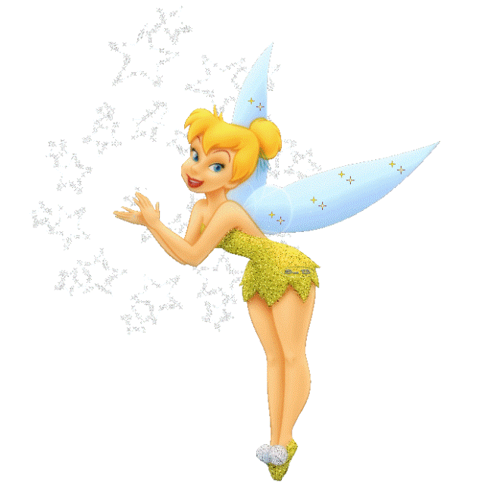

Slide 21
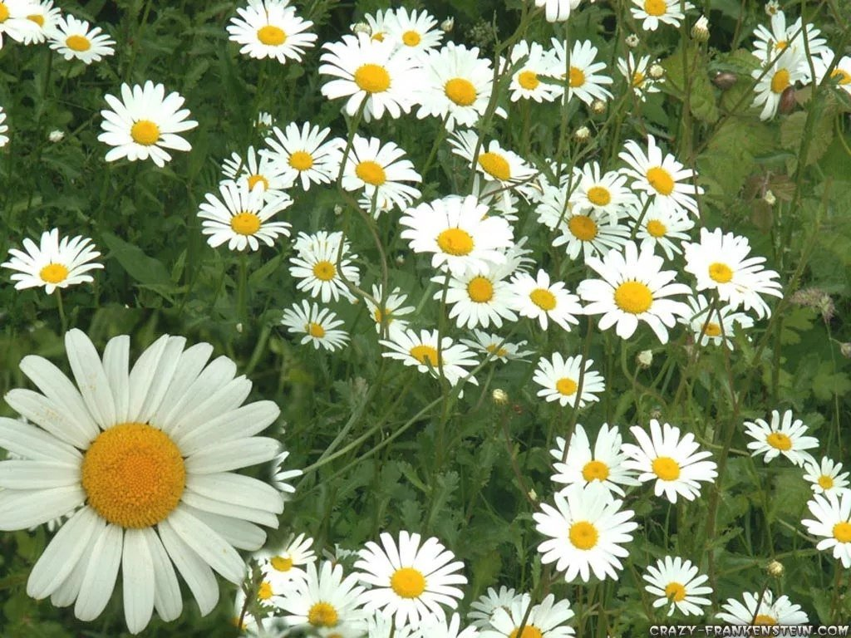

Slide 25
Открытое занятие в группе «Улыбка» Путешествие в волшебную страну
Задачи:
Закреплять умение узнавать предмет по описанию.
Упражнять в изменении существительных по числам.
Учить подбирать слова с противоположным значением.
Развивать мышление, умение классифицировать,
сравнивать, обобщать.
Развивать четкое произношение звуков, развивать слуховое внимание.
Воспитывать любовь к русско-народному фольклору.
Воспитывать доброту, желание оказать помощь.

